Slide 1
МОДЕЛИРОВАНИЕ
Классификация моделей

Slide 2
Моделирование
Это метод познания, состоящий в создании и исследовании моделей
Модель
Это некий новый объект, который отражает существенные особенности изучаемого объекта, явления или процесса.

Slide 3
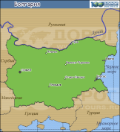
Цели моделирования
Сохранить
и передать
информацию
о наблюдаемом
объекте
Показать,
как будет
выглядеть объект,
которого еще нет
(автомобиль и т.д.)
Изучить или испытать
на модели работу
будущего изделия,
если испытание
объекта – оригинала
дорого, опасно или
невозможно
(медицина. Авиация,
космос ит.д.)

Slide 4
Классификация моделей
С учетом фактора
времени
По области
использования
По области
знаний
По способу
представления
По способу
реализации

Slide 5
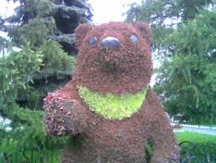
Классификация с учетом фактора времени
Статическая модель - это одномоментный срез информации по объекту (карта местности, результат одного обследования в поликлинике, фотография)
Динамическая модель - позволяет увидеть изменения объекта во времени
(Карточка в поликлинике, фотоальбом, график изменения средней t воздуха в течение недели.

Slide 6
Классификация по области использования

Slide 7






Классификация по области использования ИГРОВЫЕ
Военные
Экономические
Деловые
Спортивные

Slide 8
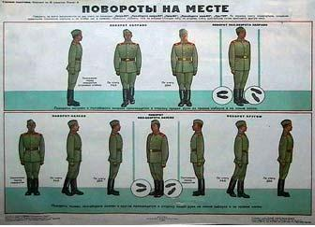

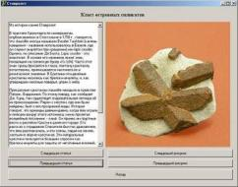
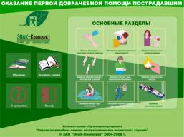
Классификация по области использования УЧЕБНЫЕ
Наглядные пособия
Тренажеры
Обучающие
программы

Slide 9
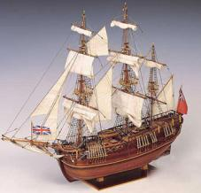
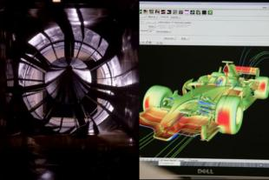
Классификация по области использования ОПЫТНЫЕ
уменьшенные или увеличенные копии проектируемого объекта. Данные модели используются для исследования объекта и прогнозирования его будущих характеристик.
Модель корабля Аэродинамическая
труба

Slide 10

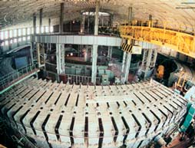
Классификация по области использования Научно - технические
Создаются для исследования процессов и явлений (ускоритель электронов, прибор для получения грозового сигнала, стенд для проверки электронной аппаратуры)

Slide 11
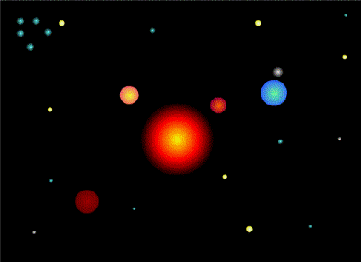
Классификация по области использования ИМИТАЦИОННЫЕ
не просто отражают реальность с той или иной степенью точности, а имитируют ее.
Эксперимент с моделью проводят при разных исходных данных (на мышах испытывается лекарство, в школах проводятся эксперименты и т.п.) Такой метод моделирования называется методом проб и ошибок

Slide 12
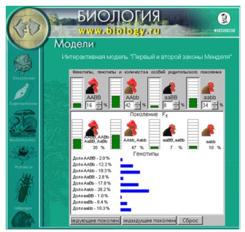
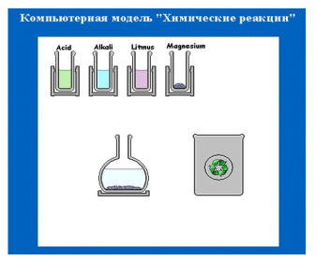
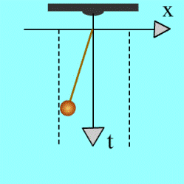
Классификация по области знаний
биологические,
социологические,
исторические,
математические,
химические
Физические
и т. д.

Slide 13

По способу представления
Модели
Материальные
Информационные
Описание объекта моделирования одним из способов кодирования информации (целенаправленно отобранная информация, которая отражает наиболее существенные для исследования свойства этого объекта с учетом создания модели
Некий реальный объект (увеличенная или уменьшенная копия), воспроизводящий внешний вид, структуру, поведение моделируемого объекта

Slide 14
Процесс построения информационных моделей с помощью формальных языков называется ФОРМАЛИЗАЦИЕЙ
Формами представления информационной модели могут быть: словесное описание, таблица, схема, чертеж, формула, алгоритм, компьютерная программа и т.д.

Slide 15
Виды информационных моделей

Slide 16

Виды информационных моделей ВЕРБАЛЬНЫЕ
это описание на естественных языках в мысленной или разговорной форме (пример: милицейский протокол – модель поведения)

Slide 17
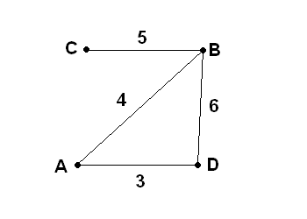
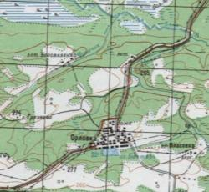
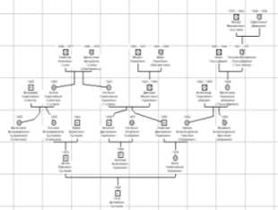
Виды информационных моделей ГРАФИЧЕСКИЕ
Отображение объектов и явлений в графической форме для визуализации (схемы, карты, графики, чертежи, рисунки, графы и т.д.)

Slide 18
Виды информационных моделей МАТЕМАТИЧЕСКИЕ
- Это модели, представленные математическими формулами, отображающими связь различных параметров объекта, системы или процесса.

Slide 19
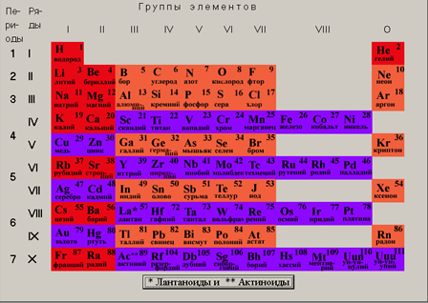
Виды информационных моделей ТАБЛИЧНЫЕ
Таблицы – удобная для анализа и обработки и наглядная форма представления информации.
Таблица характеризуется:
названием;
количеством столбцов и их названиями;
количеством строк и их названиями;
содержимым ячеек.

Slide 20
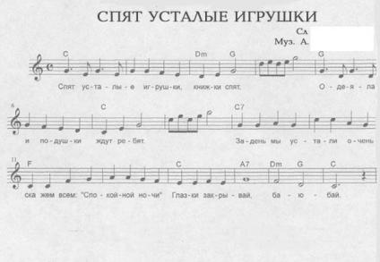
Виды информационных моделей СПЕЦИАЛЬНЫЕ
– это модели, представленные на специальных языках (ноты, химические формулы, знаки и т.д.)

Slide 21




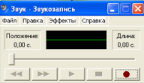
По способу реализации
Модели
компьютерные
некомпьютерные
Реализованные на компьютере средствами программного обеспечения
ТАБЛИЦЫ
ТЕКСТ
АЛГОРИТМЫ
ЗВУК
ГРАФИКА

